Slide 1
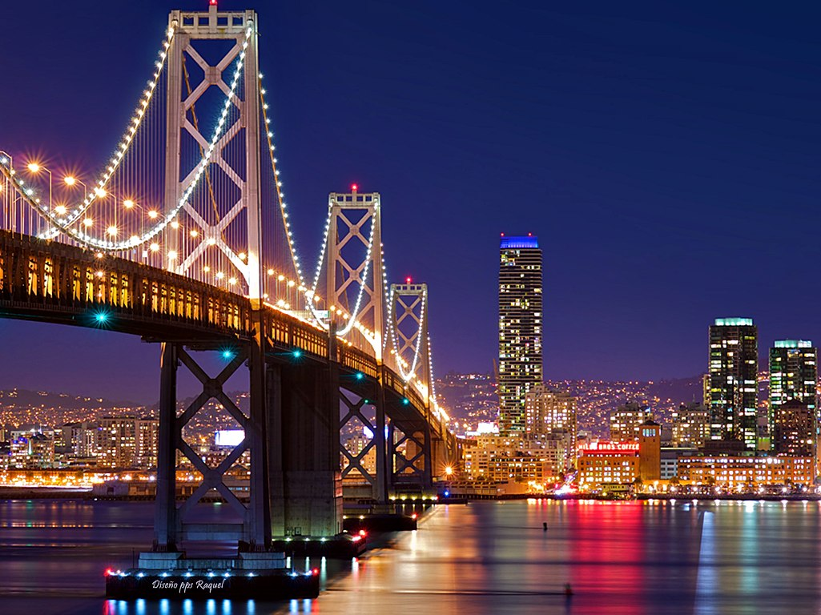




Slide 2
San Francisco es considerada como una de las más bellas ciudades del mundo. Famosa por su impresionante paisaje urbano, un clima templado, sus atracciones culturales, barrios variados y cocina de clase mundial, a menudo se alude a ella como a "La ciudad favorita por todo el mundo." A diferencia de muchas otras ciudades de América no hace falta un coche para visitar San Francisco, ya que mide sólo 47 millas cuadradas/120 kilómetros cuadrados. Sus monumentos símbolos incluyen el Golden Gate Bridge, Fisherman's Wharf, Alcatraz, Lombard Street y Chinatown. Bordeada por el Océano Pacífico y la Bahía de San Francisco, la ciudad ha sido favorecida por un clima mediterráneo que la convierte en un destino ideal durante todo el año. San Francisco es conocida también como la más europea de las ciudades de América. Tiene un pasado vivaz, convirtiéndose de un pequeño pueblo a una gran ciudad casi repentinamente como consecuencia de la Fiebre del Oro de 1849. Los escritores de la generación "beat", los hippies del Verano del Amor a finales de los años ’60 y el alto porcentaje de población homosexual han contribuido a volverla en el lugar fascinante que es hoy.
La ciudad luce por el teatro, la ópera, la música sinfónica y las compañías de ballet de clase mundial y con frecuencia cuenta con estrenos de piezas de Broadway y evoluciones culturales de las artes escénicas. San Francisco es una de las principales ciudades en donde comer bien. Las diversas influencias culturales, la proximidad de ingredientes frescos y algunos de los mejores cocineros de América producen un resultado inolvidable en los restaurantes de toda la ciudad. San Francisco cuenta con más de 32.000 habitaciones de hotel, desde hoteles de primera clase y ultra-chic hasta habitaciones en alquiler y posadas acogedoras.

Slide 3
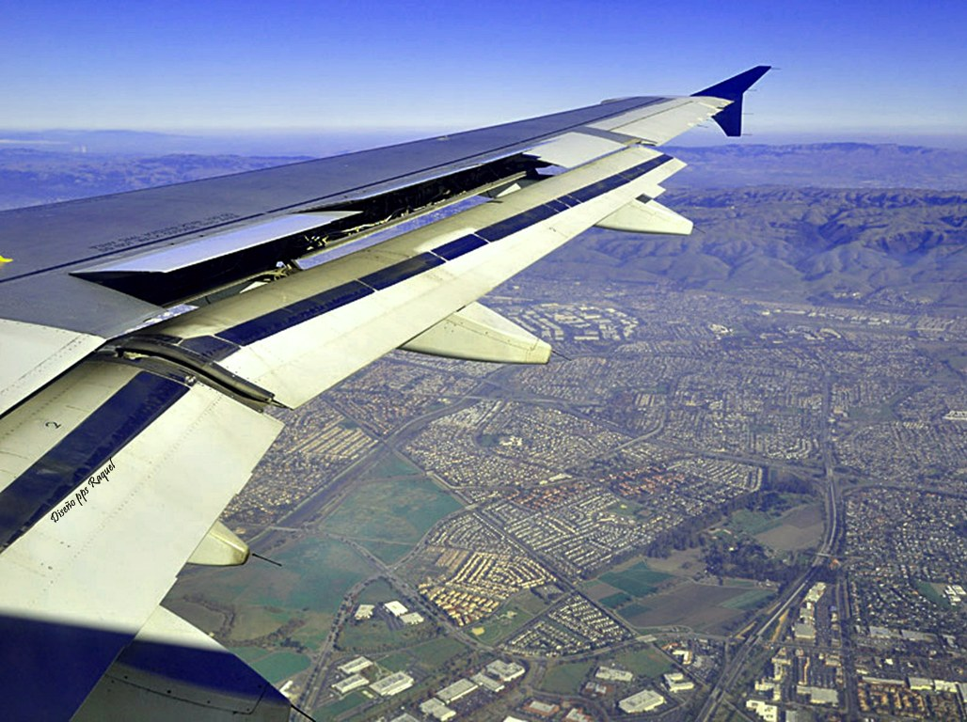
Sobrevolando San Francisco

Slide 4
"The Painted Ladies" (Las Señoras Pintadas)
Alamo Square (literalmente, Plaza Álamo) es un barrio muy peculiar que, más que un vecindario, parece una imagen sacada de una postal.
Este sorprendente escenario ha sido utilizado en numerosas ocasiones tanto en el cine como en series de TV, siendo tal vez el ejemplo más conocido, la serie Padres Forzosos.
El barrio está enmarcado por Hayes Street al sur, Fulton Street al norte, Steiner Street al este, y Scott Street al oeste.
La zona más atractiva para los visitantes se encuentra en Steiner Street, donde se extiende una hilera de preciosas casas victorianas de diferentes colores. Mirando a lo lejos y, si la bruma no acompaña, se puede divisar el centro de la ciudad, incluyendo la Pirámide Transamericana y otros famosos edificios.
Las casitas de colores que llaman la atención de todos los visitantes de San Francisco son comunmente conocidas como "The Painted Ladies" (Las Señoras Pintadas).

Slide 5
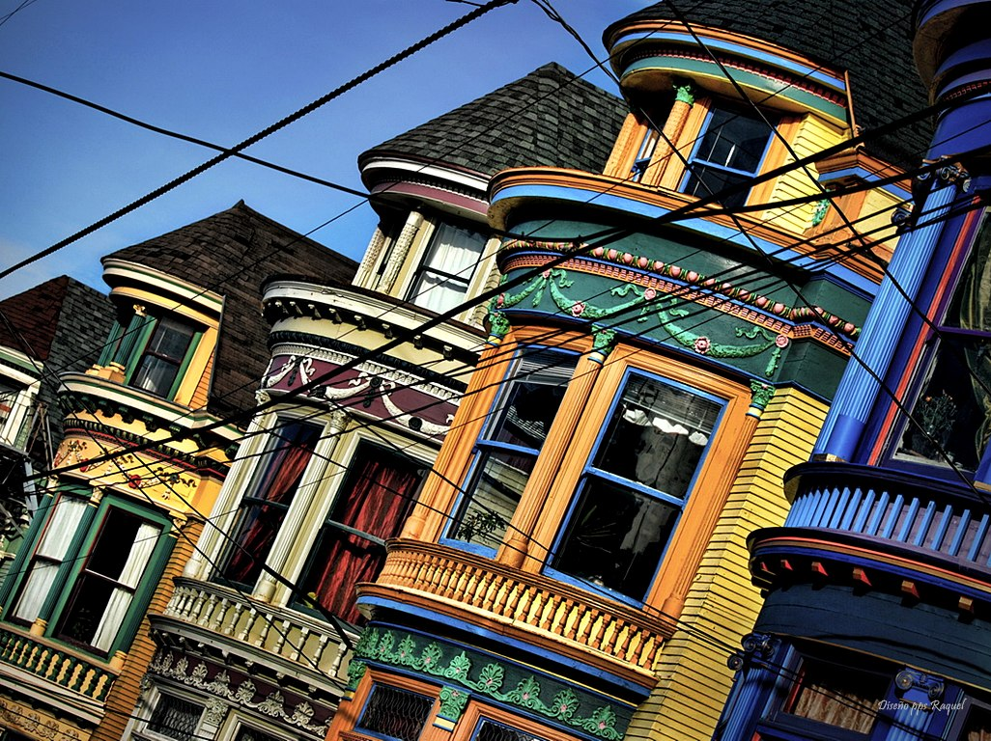

Slide 6
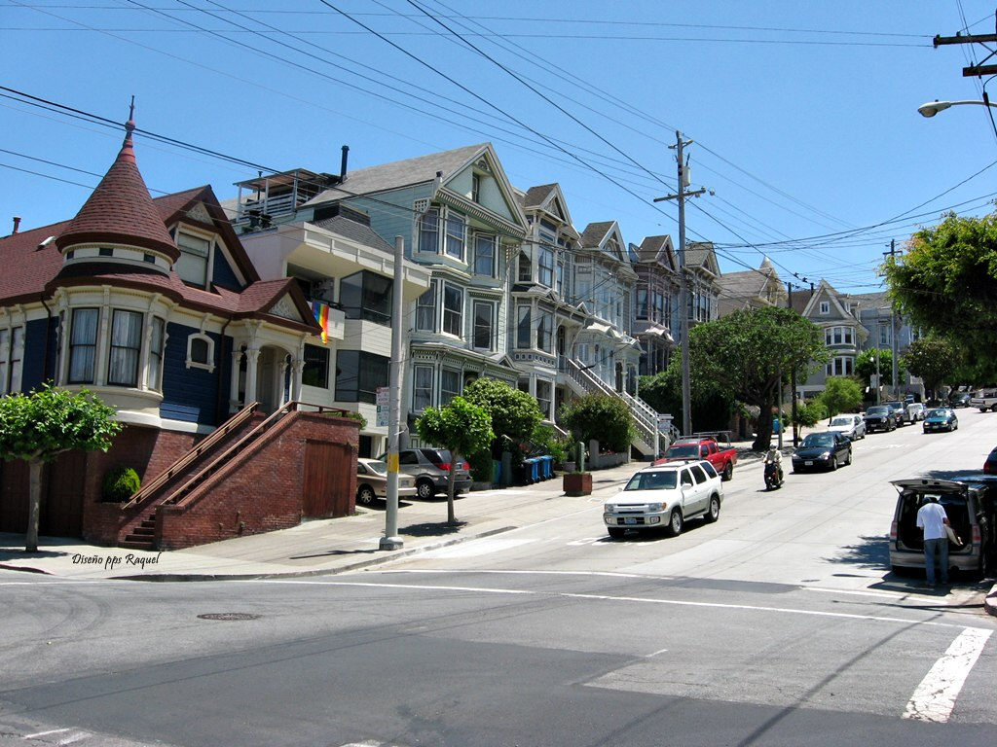

Slide 7
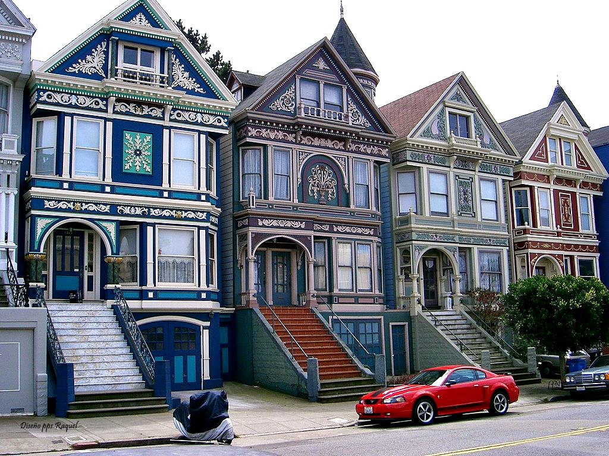

Slide 8
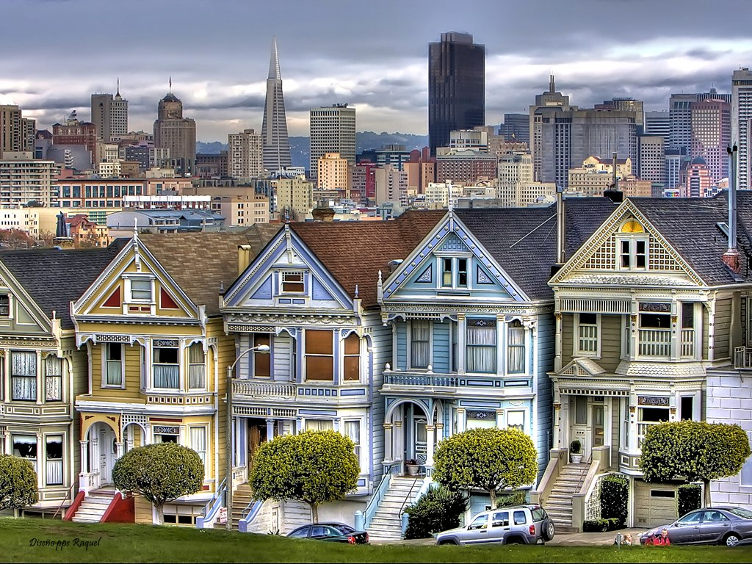

Slide 9
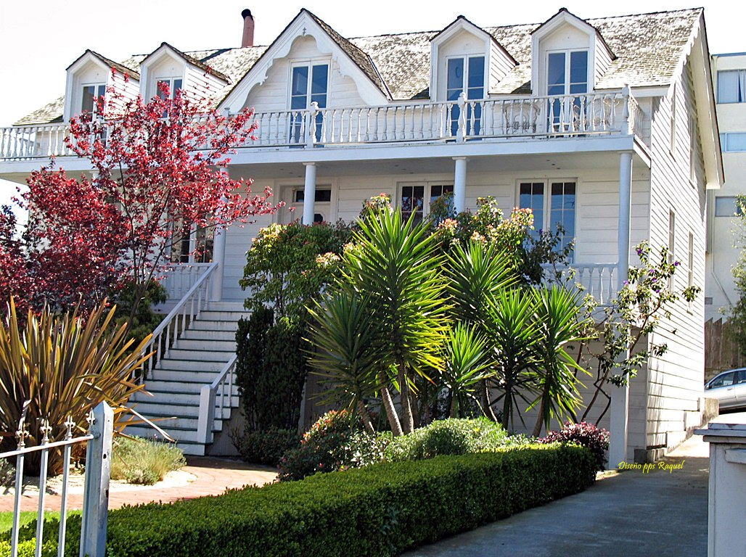

Slide 10
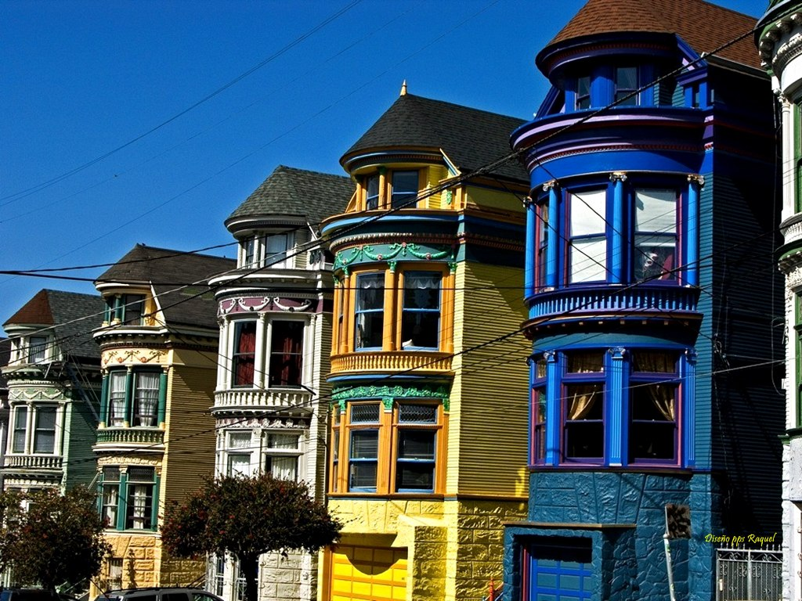

Slide 11
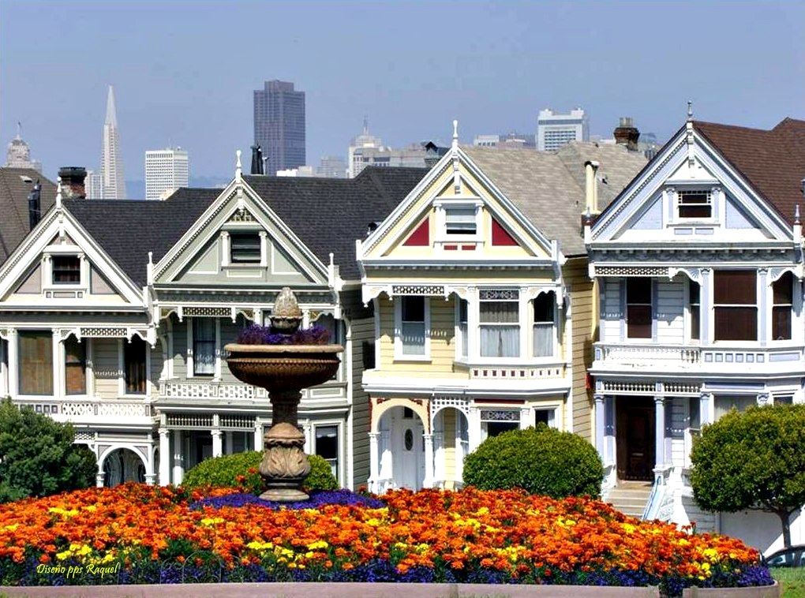

Slide 12
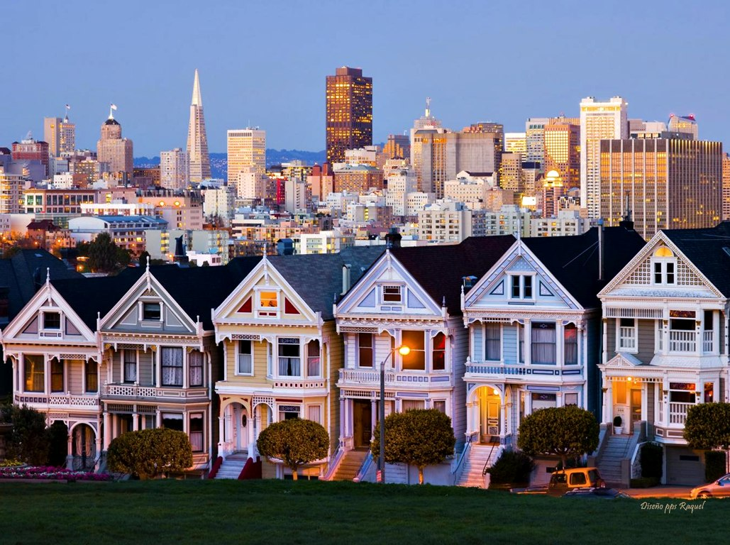

Slide 13
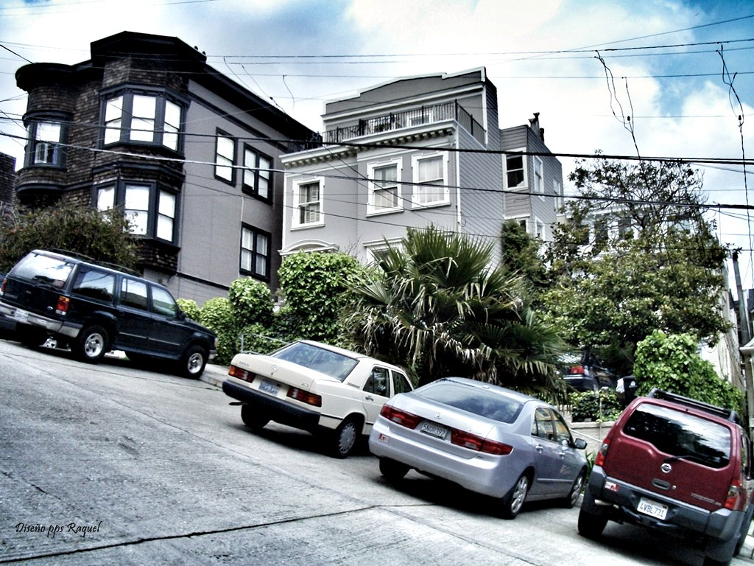

Slide 14
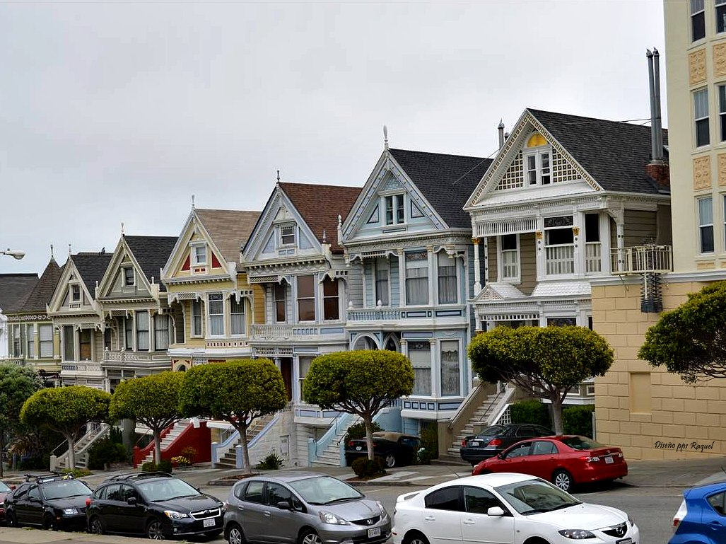

Slide 15
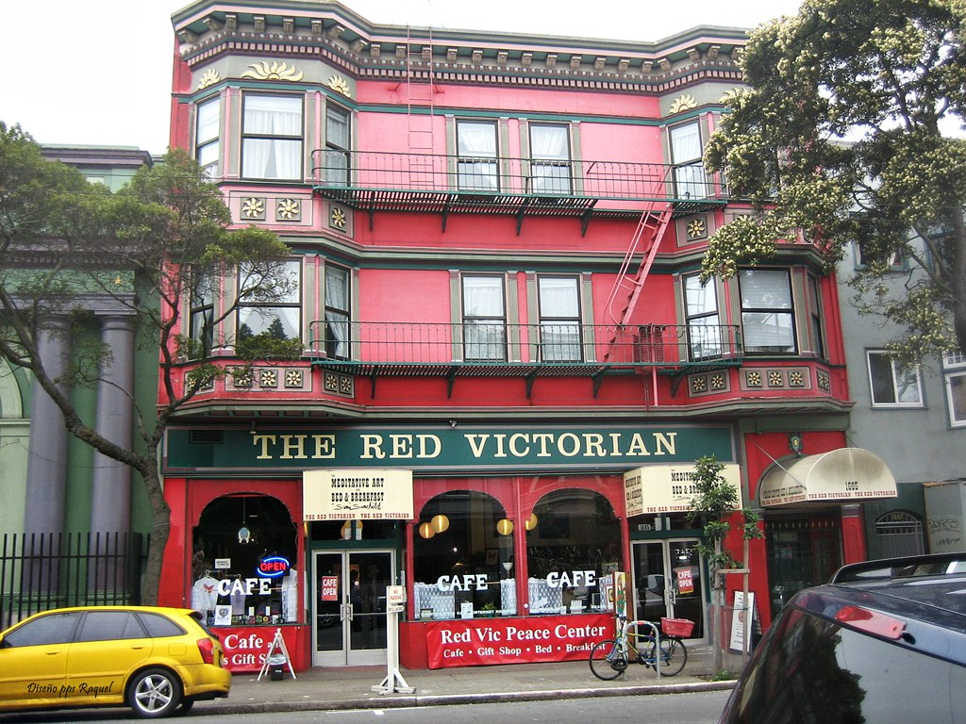

Slide 16
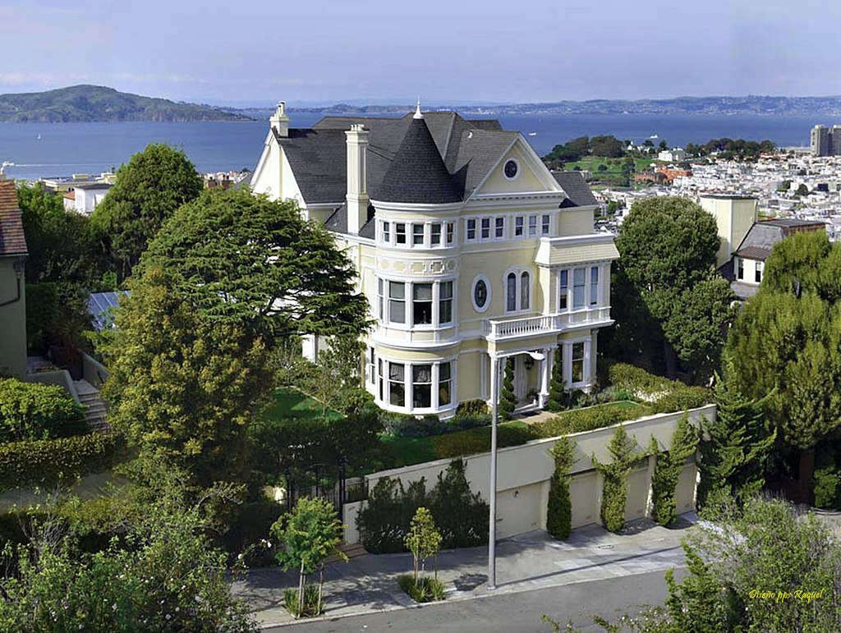

Slide 17
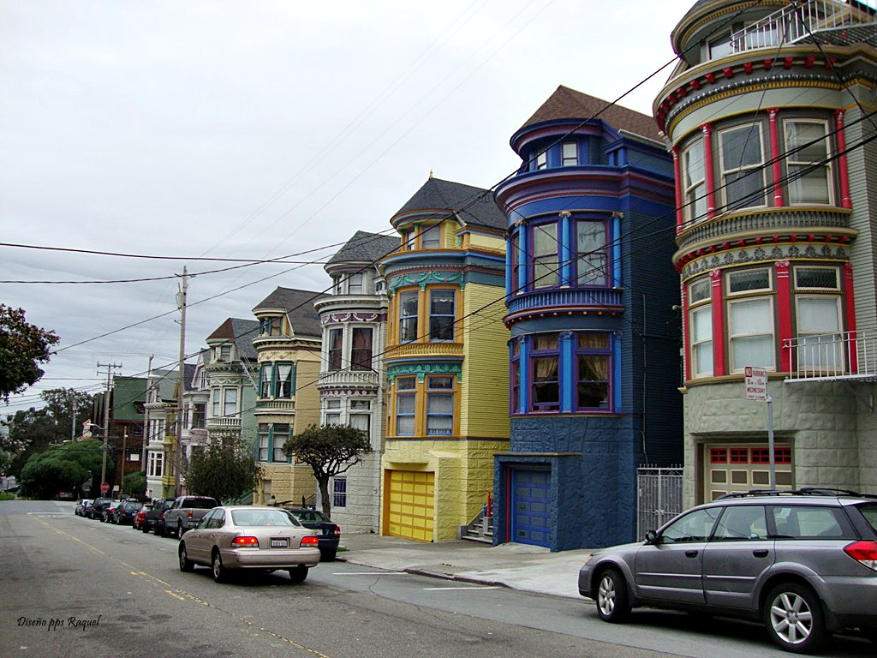

Slide 18
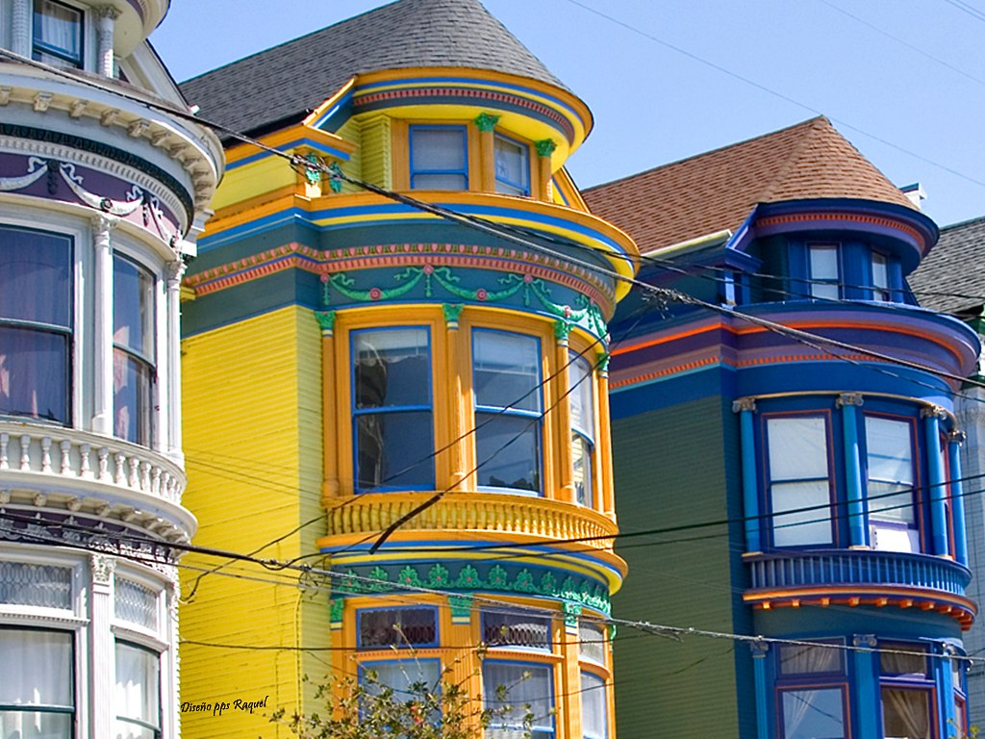

Slide 19
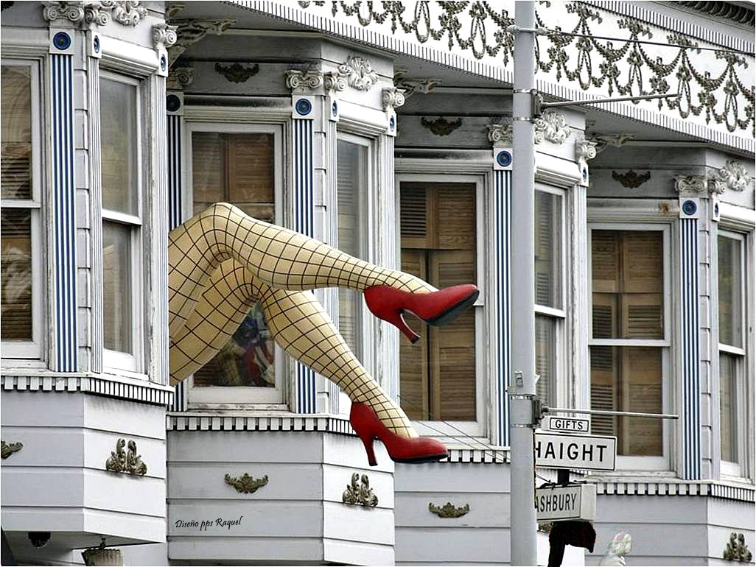

Slide 20
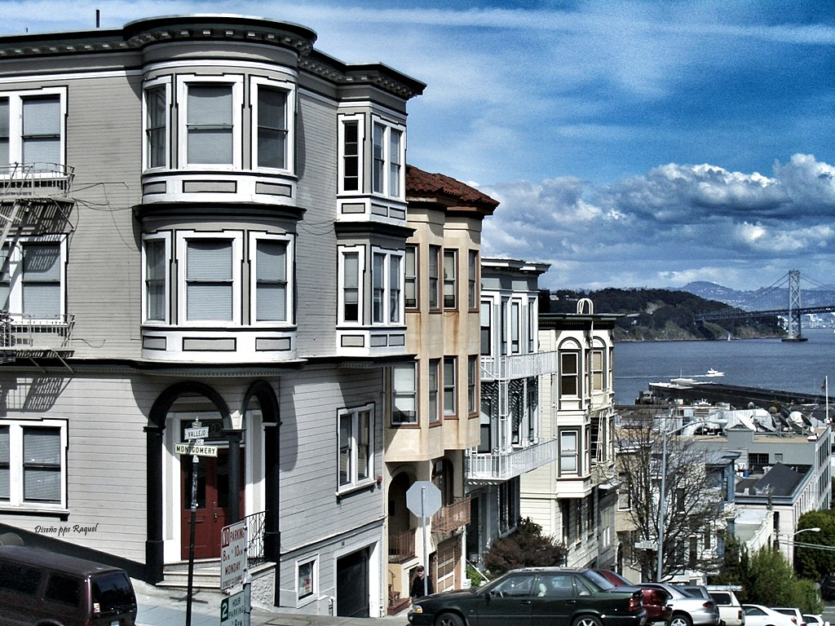

Slide 21
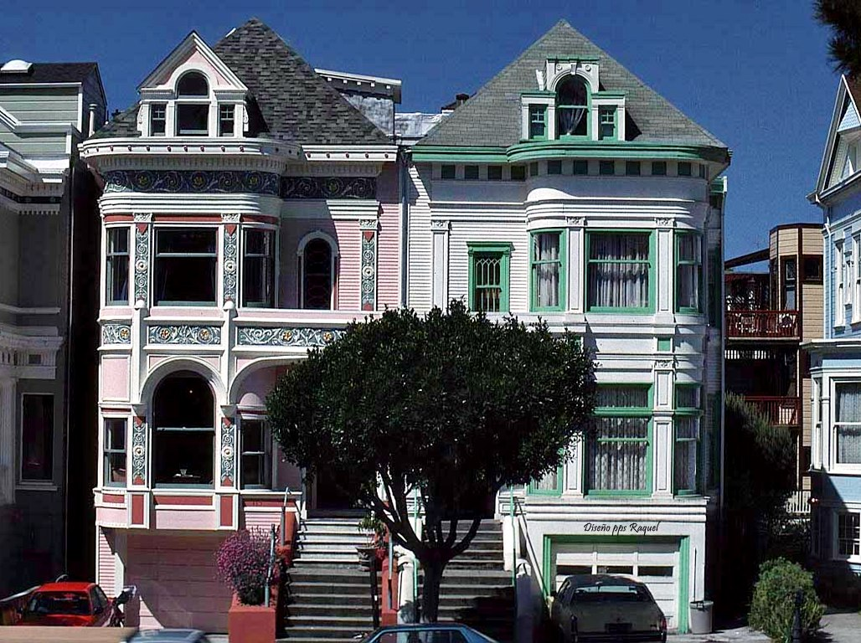

Slide 22
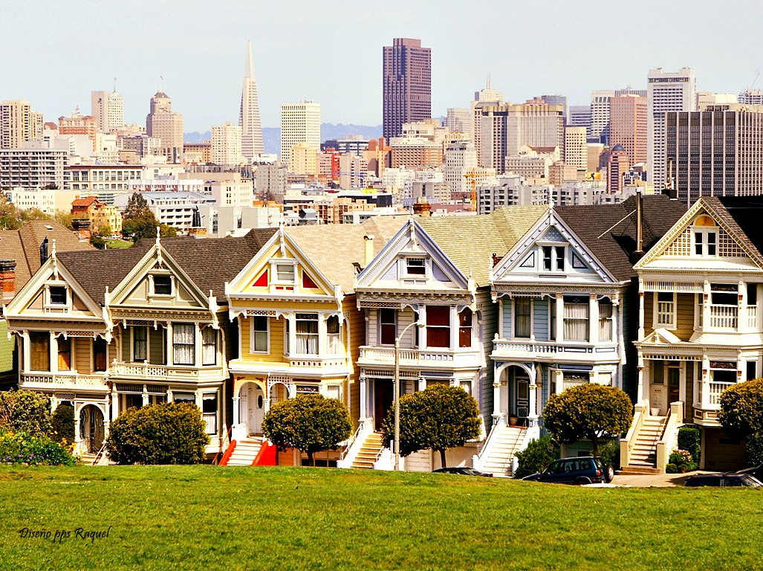

Slide 23
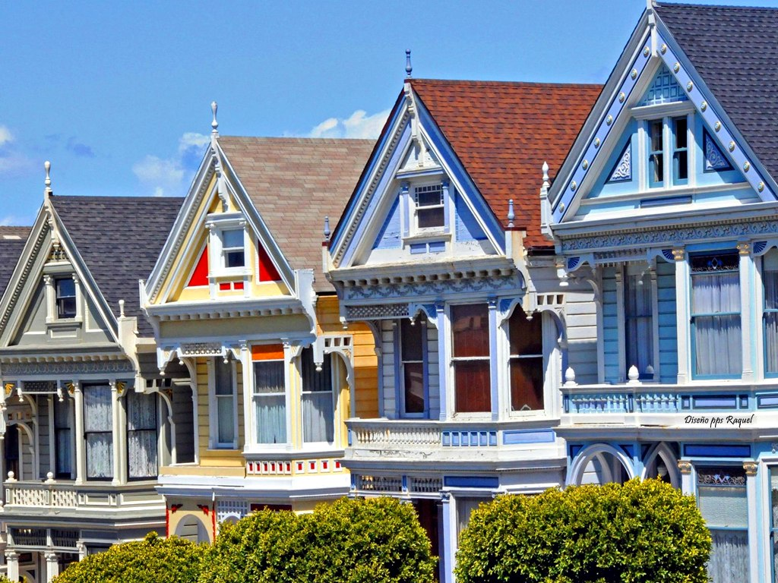

Slide 24
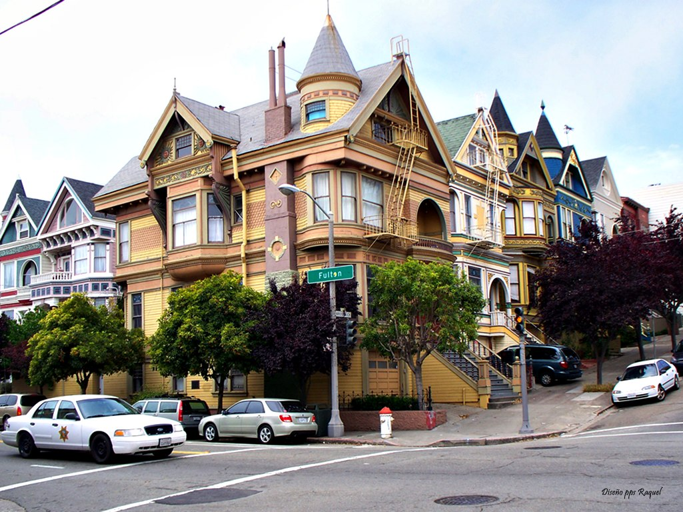

Slide 25
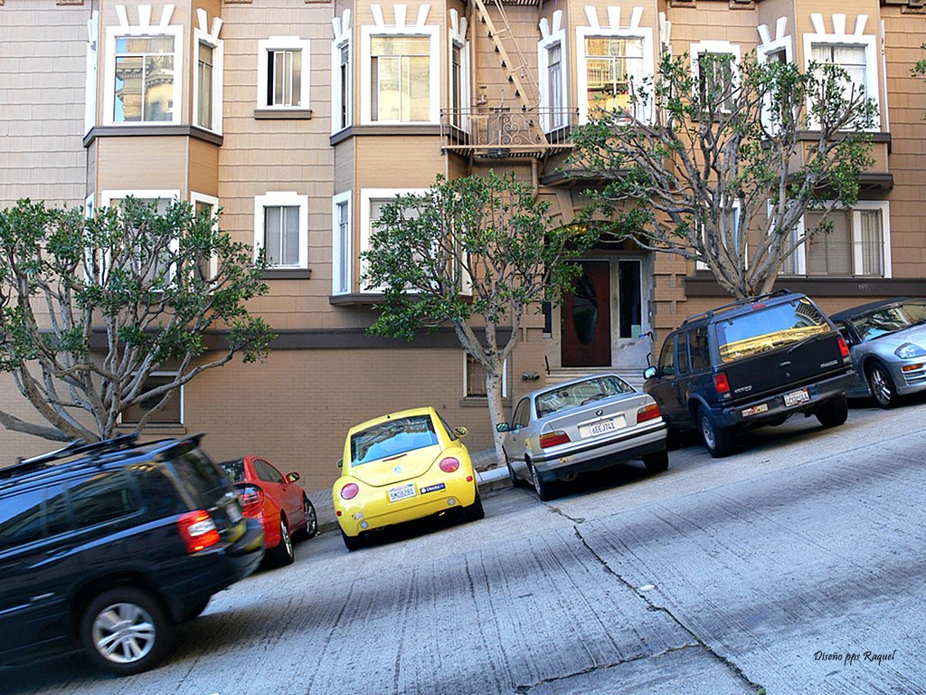

Slide 26
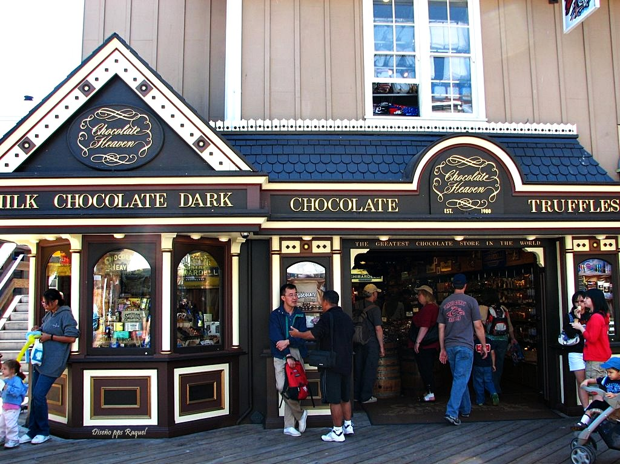

Slide 27
Lombard Street
Si hay algo que caracteriza San Francisco son sus calles impracticables repletas de empinadas cuestas. Situada entre Hyde y Leavenworth se encuentra Lombard Street, conocida como la calle más empinada de San Francisco.
Aunque Lombard Street no es realmente la calle más empinada de la ciudad, sí es la más conocida como tal. Cada día cientos de turistas se acercan hasta la famosa calle para fotografiar su cuesta de 40 grados de inclinación dispuestos en zigzag.
La atracción principal de Lombard Street es ver a los coches bajando por la calle como si se tratara de una montaña rusa. El mejor lugar para hacer algunas fotos es desde la parte inferior de la calle.

Slide 28
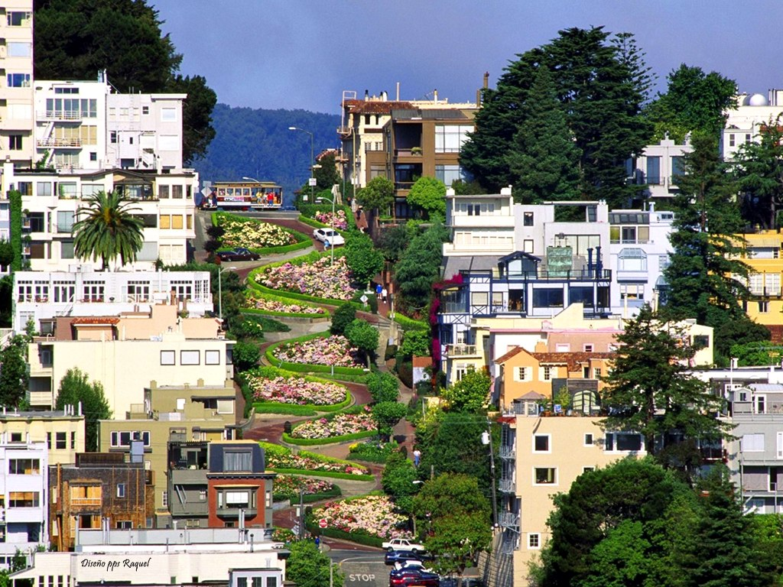

Slide 29
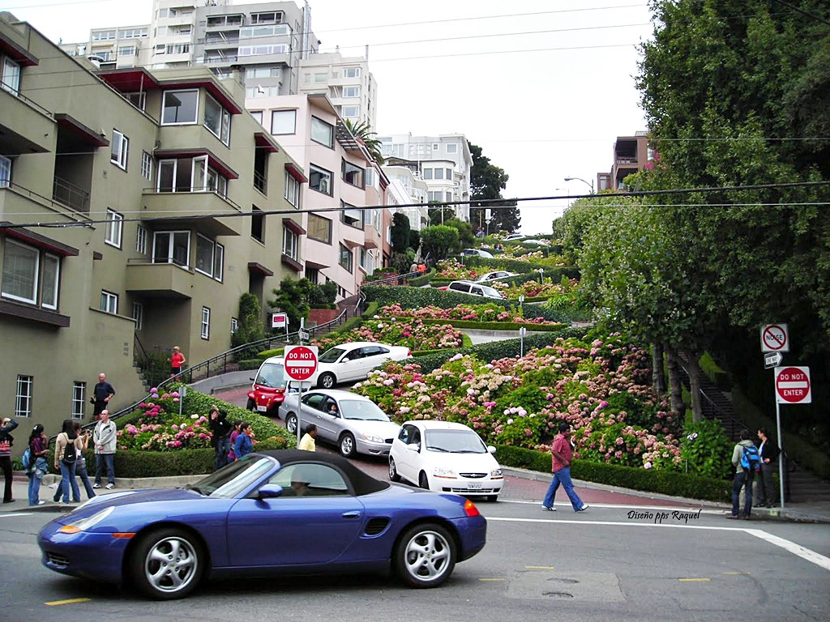

Slide 30
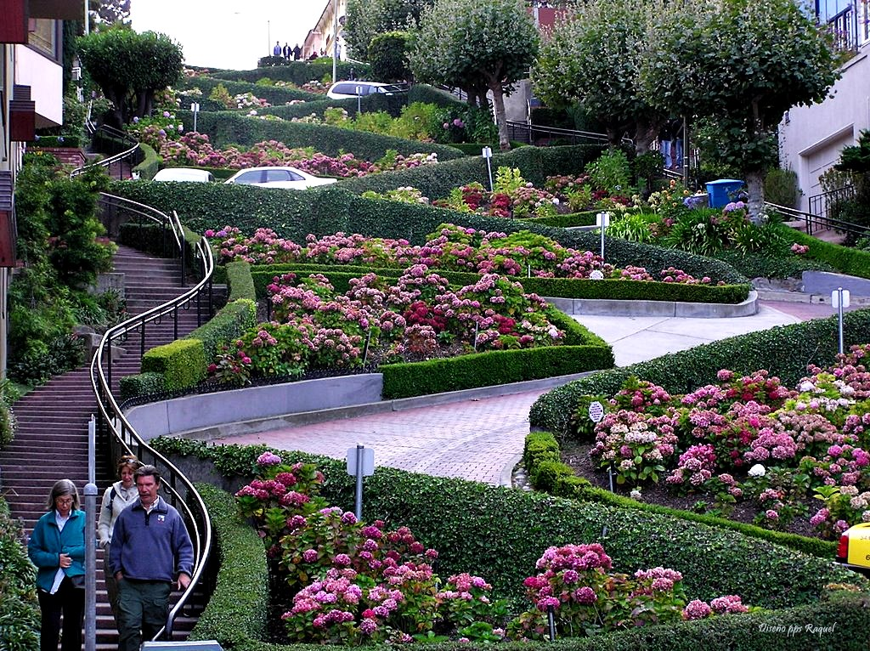

Slide 31
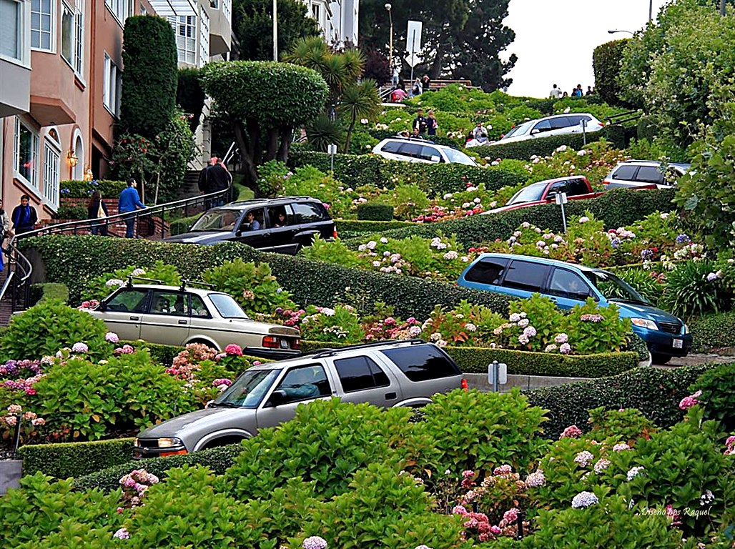

Slide 32
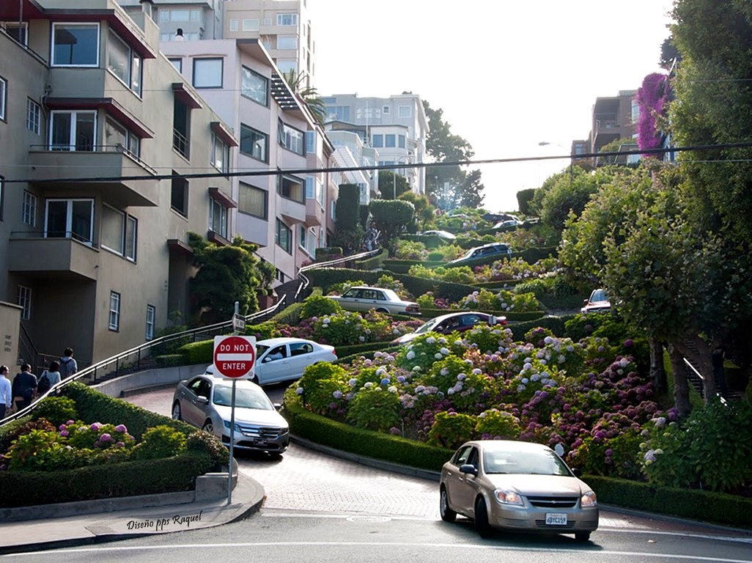

Slide 33
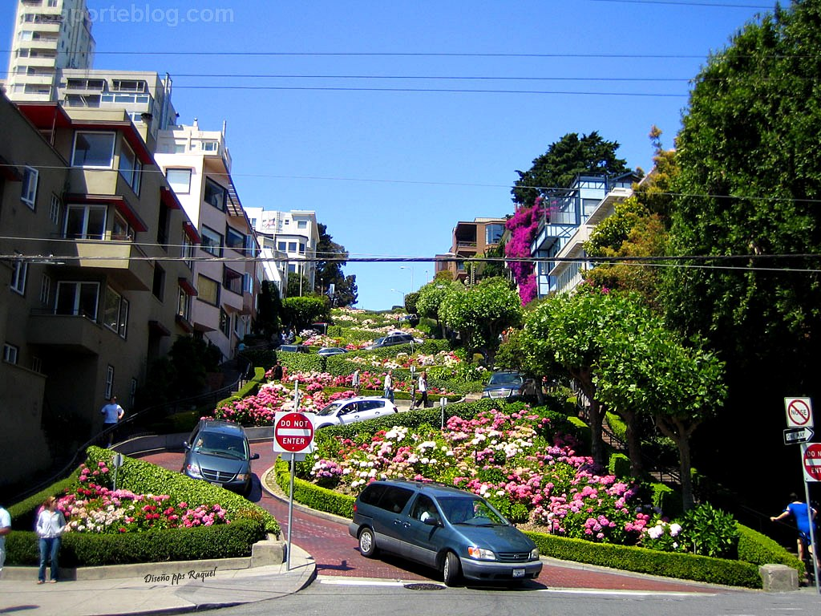

Slide 34
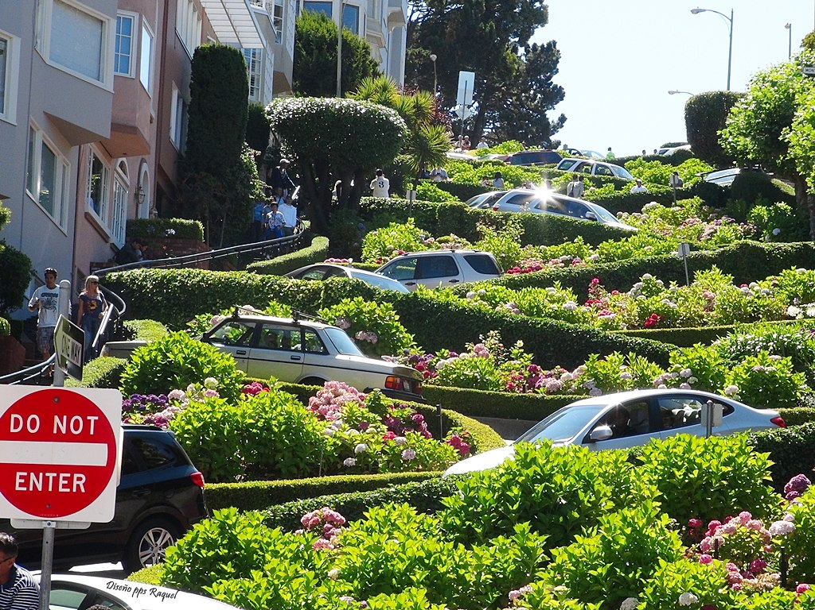

Slide 35
Barrio chino
Podría decirse que chinatown es una ciudad dentro de una ciudad. Se trata de un barrio con numerosa y densa población asiática; fachadas coloristas, farolillos, templos, restaurantes, y cientos de tiendas que parecen enormes "todo a 100".
El barrio chinatown de San Francisco es la segunda comunidad china más grande de los Estados Unidos, por detrás de la de Nueva York.
El mejor momento del día para visitar el barrio chino es al mediodía, cuando todas las tiendas están abiertas y las calles están ocupadas por los vecinos. Al anochecer podréis ver gran cantidad de luces y farolillos de colores pero las calles se quedan más tranquilas y muchas tiendas cierran.
Por extraño que pueda parecer, las típicas galletitas de la fortuna que dan en los restaurantes chinos no fueron inventadas en China; Las primeras galletas de la fortuna fueron horneadas por primera vez en San Francisco.

Slide 36
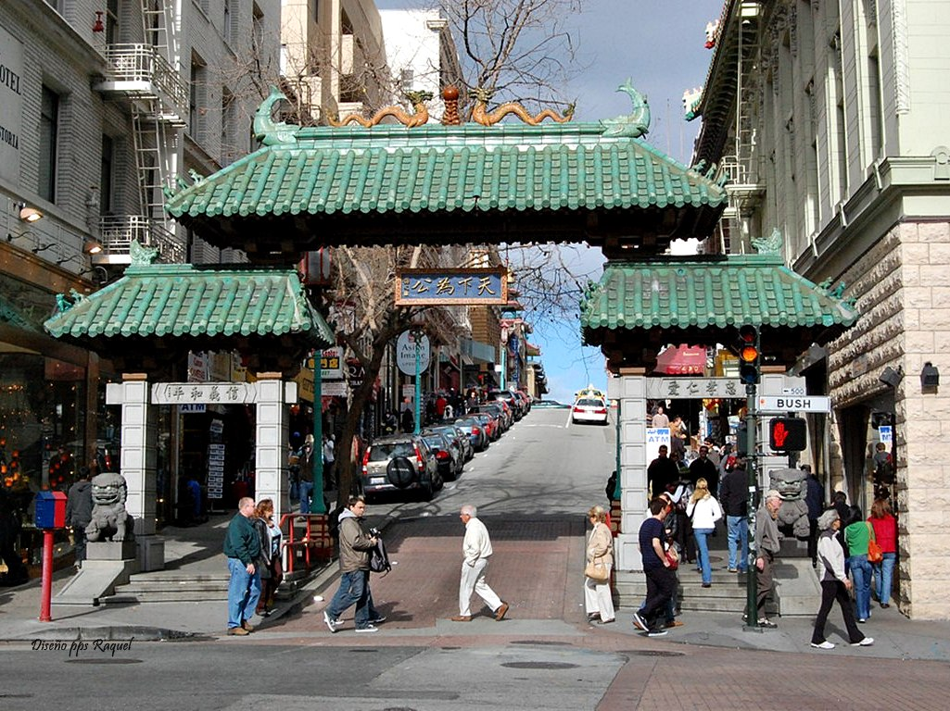

Slide 37
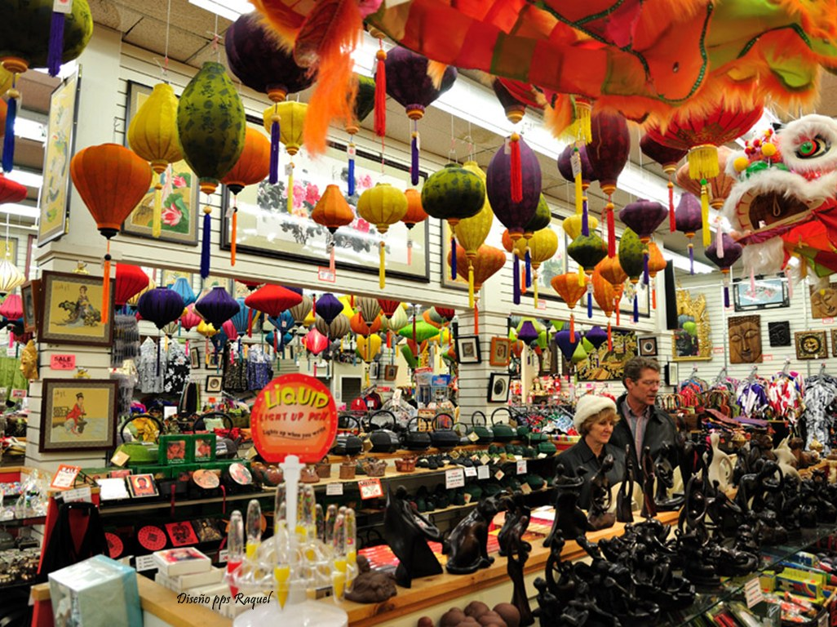

Slide 38
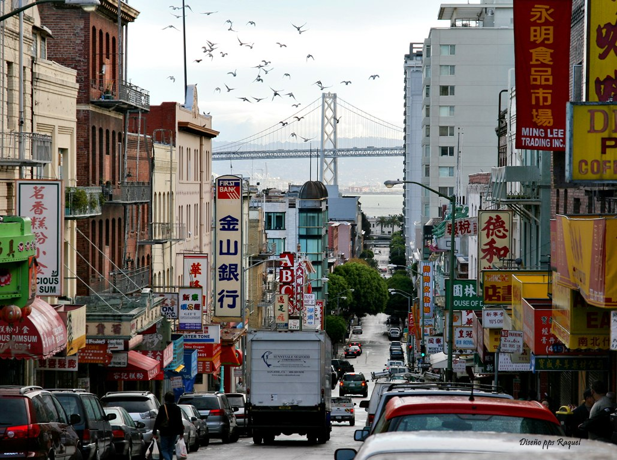

Slide 39
Golden Gate
Con 2,7 kilómetros de longitud y 227 metros de altura, el Golden Gate es uno de los puentes colgantes más largos y altos del mundo y, sobre todo, es el símbolo más querido y representativo de la ciudad de San Francisco.
Antes de la construcción del puente, la única forma de cruzar la bahía de San Francisco era el ferry, de forma que, en el siglo XX, la bahía estaba obstruida por la gran cantidad de ferries que circulaban.
La solución llegó cuando el ingeniero y constructor de puentes Joseph Strauss se convenció de que debía construirse un puente para cruzar la bahía. Después de años de dificultades en su construcción, el Puente Golden Gate fue inaugurado en el año en 1937.
El Puente Golden Gate puede verse desde decenas de lugares, pero el mejor de ellos es el Mirador H. Dana Bowers (también llamado "Vista Point"), que además de las vistas privilegiadas del puente, de la ciudad de San Francisco y la bahía
Para hacerse una idea de la resistencia del puente, el Golden Gate tiene tal cantidad de alambres formando sus cables que podrían dar la vuelta a la tierra 3 veces.
Otra curiosidad algo más desafortunada es que el Puente Golden Gate es el lugar del mundo con mayor índice de suicidios.

Slide 40
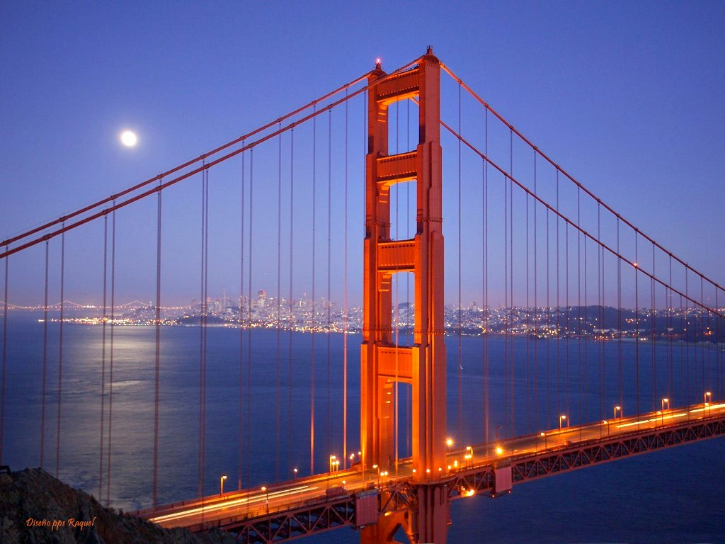

Slide 41
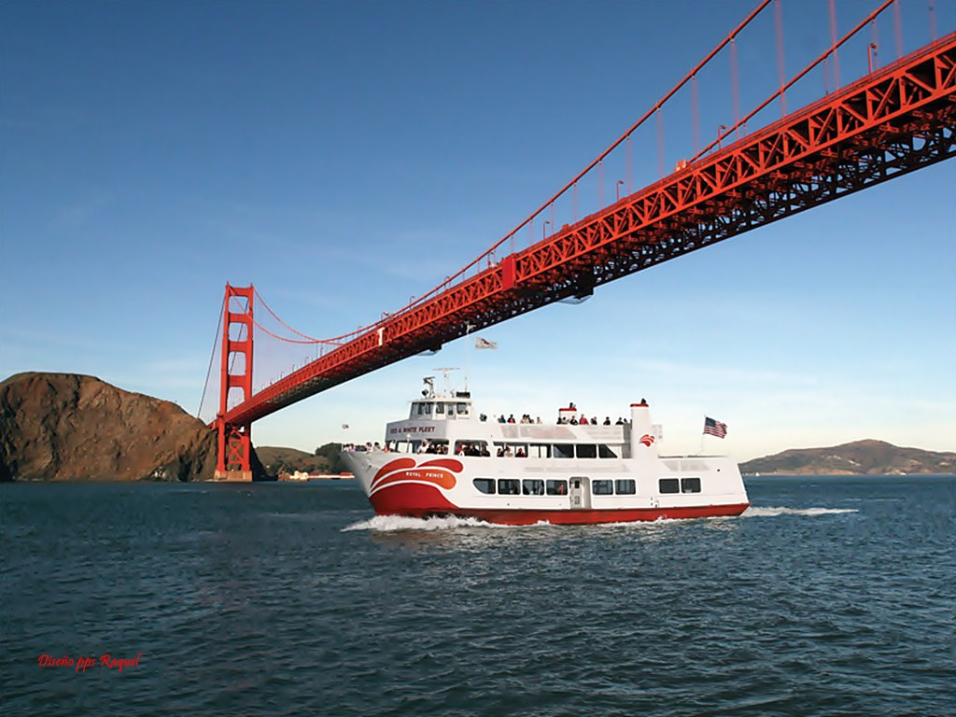

Slide 42
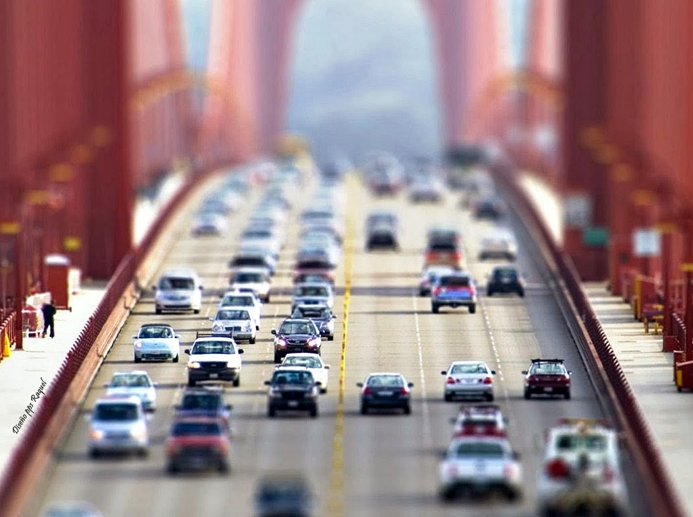

Slide 43
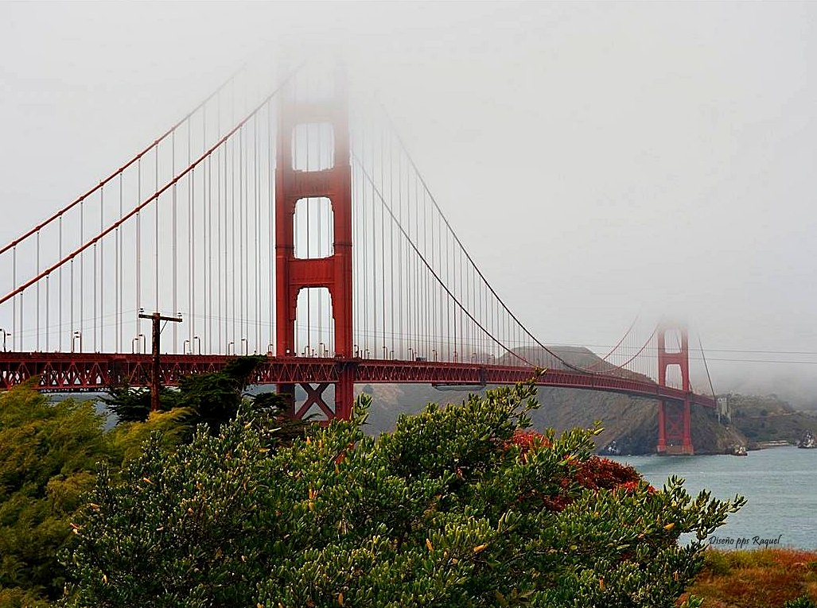

Slide 44
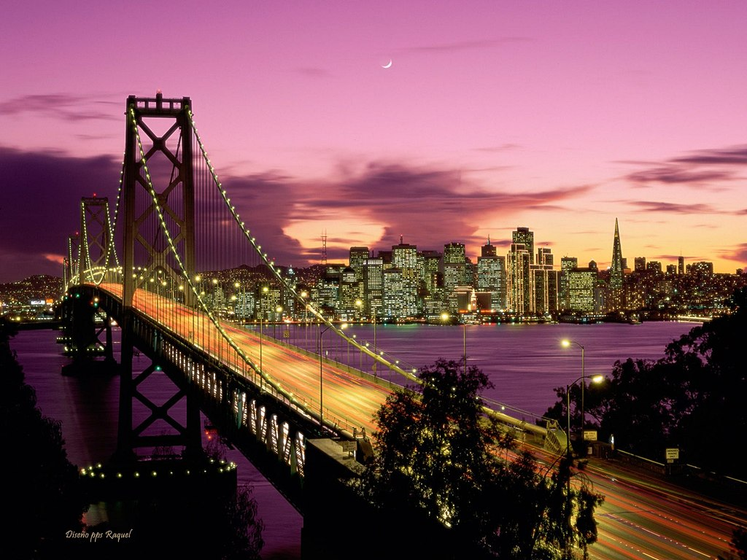

Slide 45
Prisión de Alcatraz
Situada en la bahía de San Francisco, Alcatraz fue una isla solitaria durante miles de años hasta que fue convertida en un fuerte; durante la Guerra Civil se instalaron más de 100 cañones y 400 soldados de forma que la isla pasó a formar parte del plan de defensa de los Estados Unidos.
En el año 1934, Alcatraz volvió a abrirse como penitenciaría federal, una prisión de máxima seguridad a la que trasladaron a los prisioneros considerados incorregibles y peligrosos. Algunos de los presos más conocidos son Al Capone “Scarface”, George “Machine Gun” Kelly o Robert Straud “El hombre pájaro de Alcatraz”.
Los presos de Alcatraz intentaron fugarse en catorce ocasiones del peñón aunque, el intento de fuga más importante, ocurrió en 1962 cuando Frank Morris y los hermanos Anglin consiguieron huir por el agua.
En 1963 Alcatraz cerró sus puertas definitivamente. El agua del mar había corroído las estructuras de la prisión y los gastos de mantenimiento aumentaron excesivamente. La cárcel dejó de ser rentable y los prisioneros fueron trasladados a otras instalaciones penitenciarias.
Esta prisión ha sido elegida por muchos directores de Hollywood como escenario de grandes éxitos cinematográficos como: La Fuga de Alcatraz, La Roca, El hombre de Alcatraz o Prisioneros de Alcatraz.

Slide 46
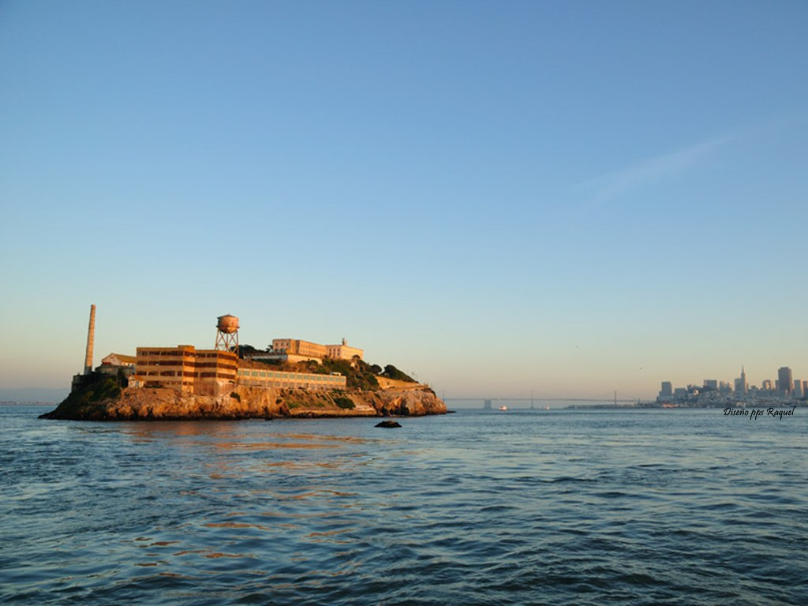

Slide 47
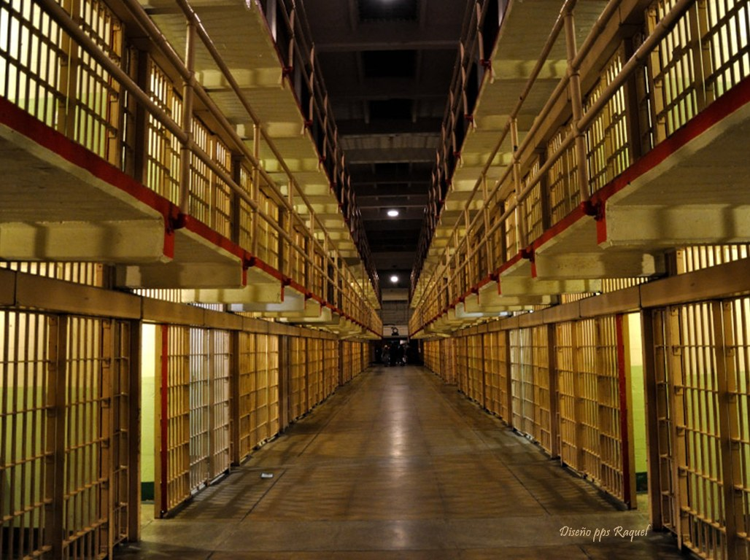

Slide 48
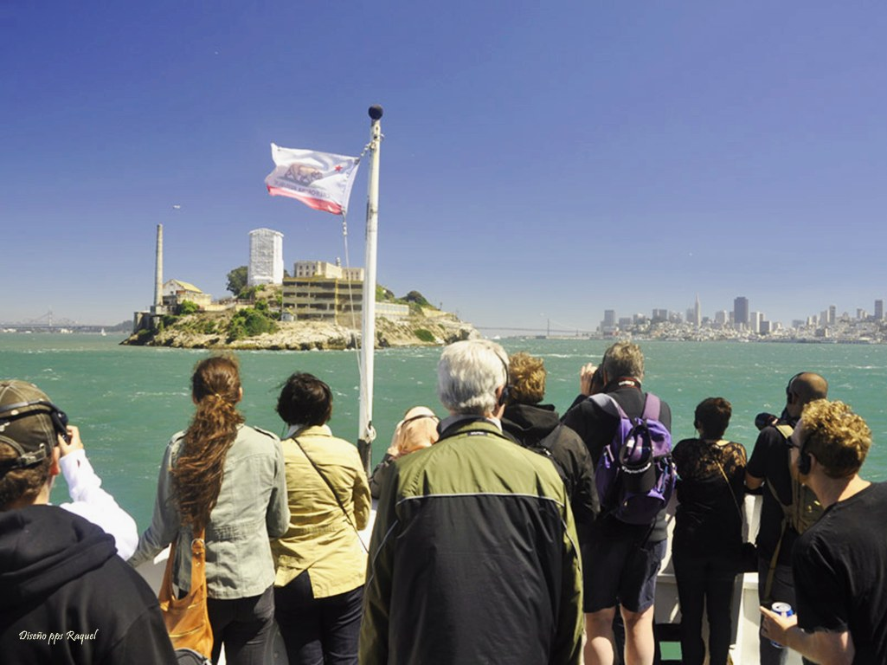

Slide 49
Museo de cera
El Museo de Cera de Fisherman Wharf (Wax Museum) abrió sus puertas al público en 1963 y fue remodelado en el año 2000; se trata de un museo compuesto por más de 275 personajes famosos
El Museo de Cera deja bastante que desear.
Las figuras parecen de plástico más que de cera y cualquier parecido con la realidad es pura coincidencia. Las figuras del Wax Museum son notablemente peores que las de museos como Madame Tussauds de Nueva York.

Slide 50
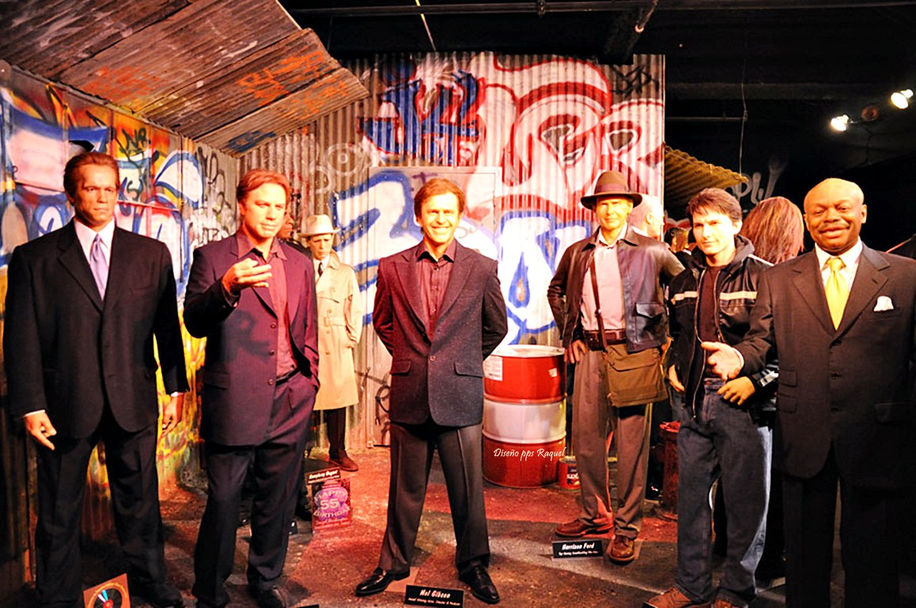

Slide 51
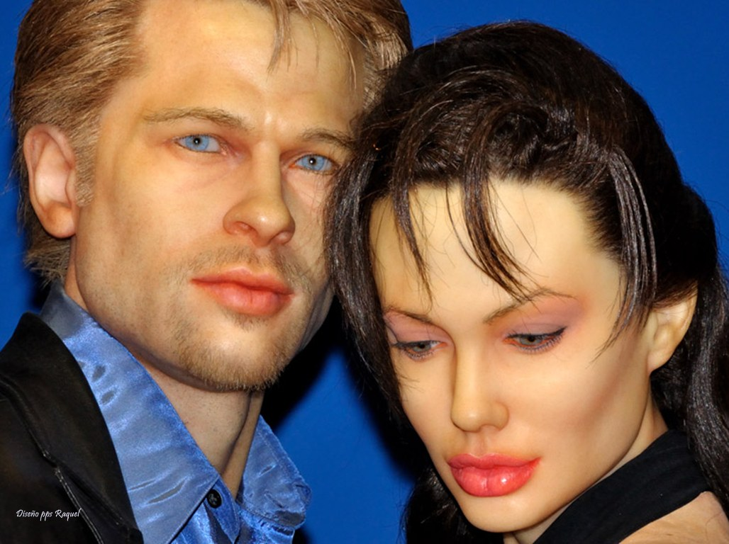

Slide 52
San Francisco
una ciudad mirando al futuro

Slide 53
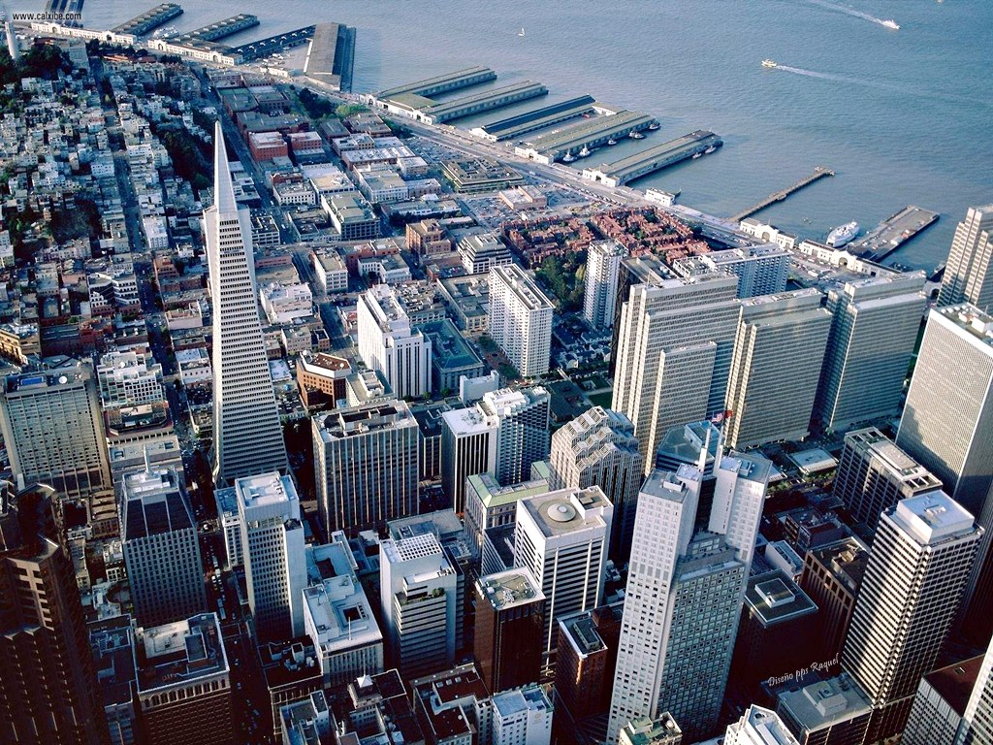

Slide 54
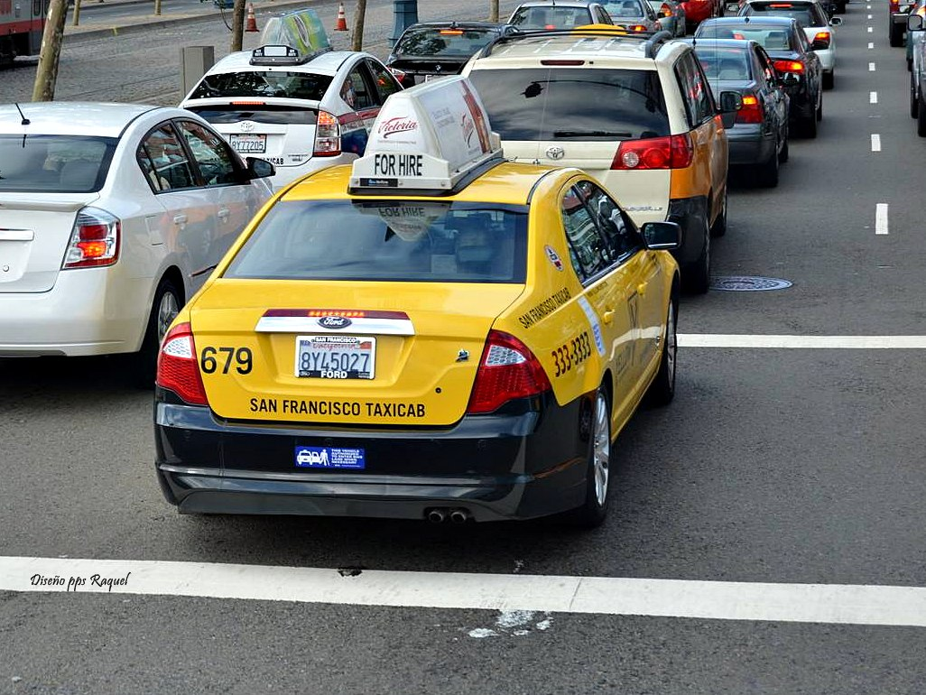

Slide 55
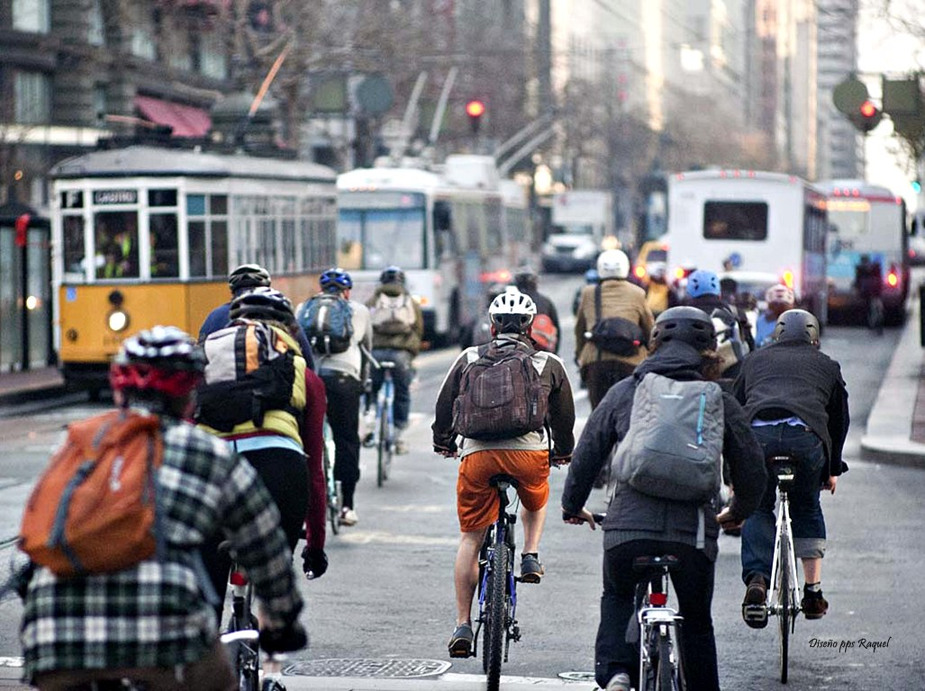

Slide 56
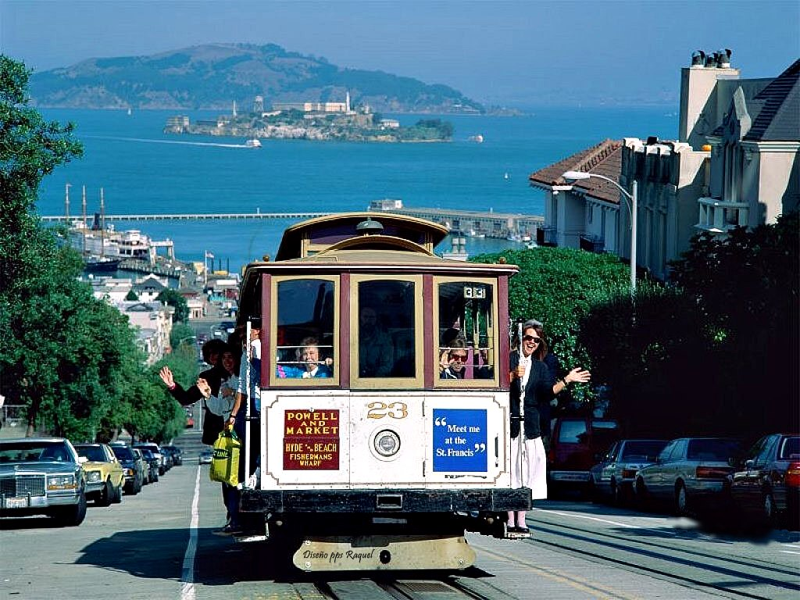

Slide 57
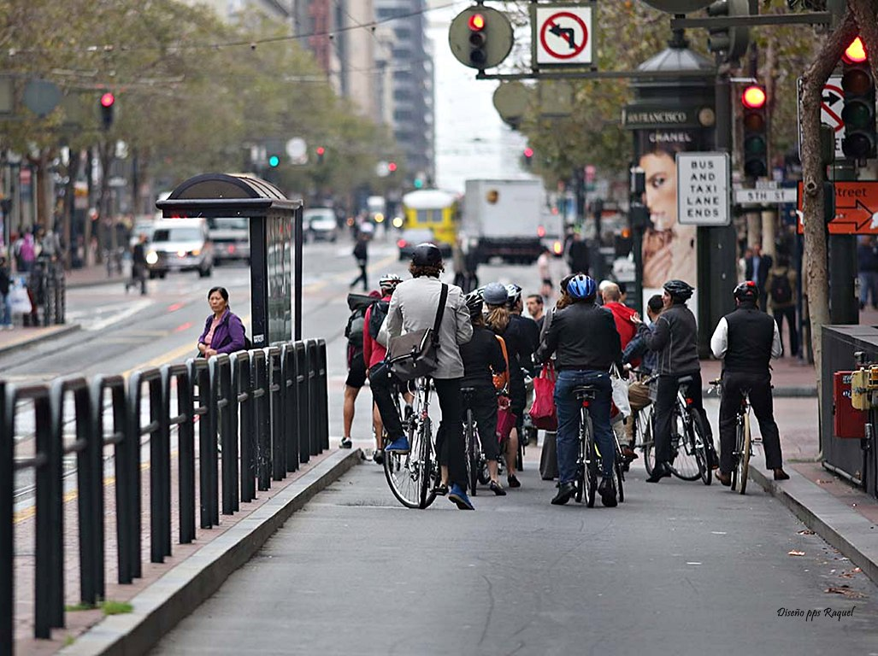

Slide 58
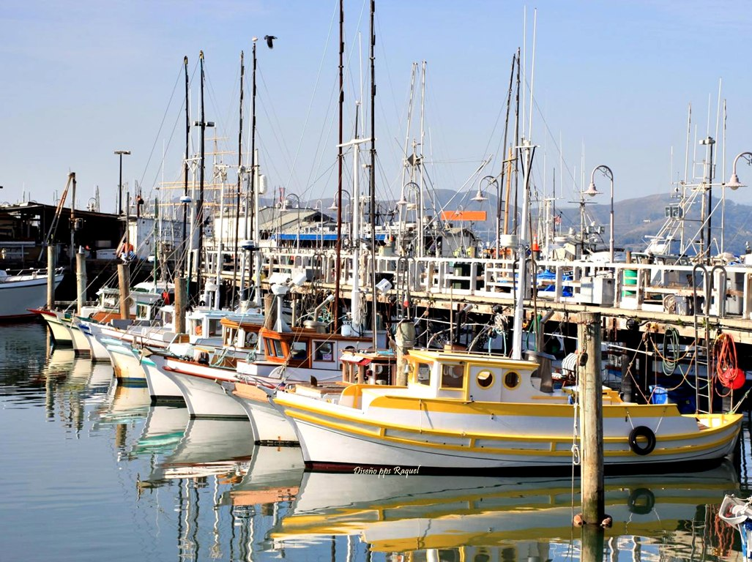

Slide 59


Slide 60


Slide 61

Ayuntamiento de San Francisco

Slide 62


Slide 63


Slide 64

Grace Cathedral

Slide 65

Westfield San Francisco Center

Slide 66


Slide 67


Slide 68


Slide 69


Slide 70


Slide 71

Palacio de Bellas Artes

Slide 72

Museo de Arte Moderno

Slide 73


Slide 74


Slide 75


Slide 76
San Francisco iluminada

Slide 77


Slide 78


Slide 79


Slide 80


Slide 81



Slide 82




Accede a la sección que desees desde aquí:
PPS Exclusivos
Dedicatorias | Fechas Especiales | Graciosos | Historia y arte | Lugares | Musicales
Naturaleza y Ciencias | Política | Reflexión | Religiosos | Románticos | Salud
Si deseas recibir pps periódicamente en tu correo electrónico subscríbete aquí:

